Slide 1


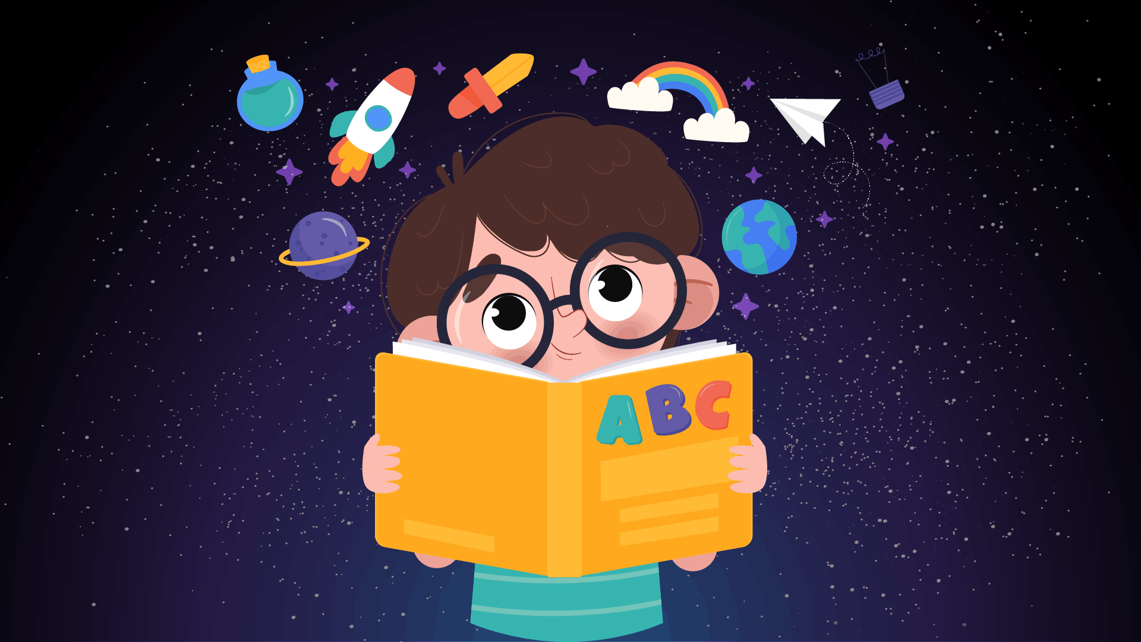
Clase I de Comprensión Lectora
Introducción al curso.

Slide 2
Tipos de textos de la prueba:
TEXTOS NARRATIVOS.
Cuentos, relatos, crónicas, biografías, novelas, leyendas, etc.
Los textos narrativos son aquellos que relatan una historia, real o ficticia que ocurre en un lugar y tiempo determinado. Posee personajes principales y secundarios que se desenvuelven en contextos diversos desarrollando acciones
que hacen avanzar la historia. Ejemplo: “Crónicas de una muerte anunciada”.
La narración nos ha acompañado a lo largo de toda la historia de la humanidad, todas las culturas han contado sus historias narradas y sirven para transmitir valores e ideales.
La narración está presente en materiales que no son necesariamente textos (series) e incluso en nuestro cotidiano cuando le contamos historias a un amigo.

Slide 3
Tipos de textos de la prueba:
TEXTOS NO LITERARIOS.
Receta, manuales de uso, infografías, textos instructivos, artículos científicos, etc.
Los textos literarios utilizan la función poética del lenguaje para transmitir emociones y estetizar el texto. Por el contrario, los textos no literarios no buscan transmitir sentimientos ni emociones y en cuanto a la estética no embellecen lo escrito con figuras literarias, quedándose solamente con una estructura clara y ordenada. Ejemplo: “Como hacer pan.”
Los textos no literarios son muy útiles para transmitirnos información o para indicarnos instrucciones.

Slide 4
Habilidades evaluadas
Localizar
Interpretar
Evaluar
Principalmente, esta habilidad se destaca por demandar la extracción explícita de un contenido.
Esta habilidad nos pide interpretar lo que el texto quiere decir, uniendo sus distintas partes y sacando conclusiones a nivel global y particular.
Esta habilidad conlleva la interpretación del texto en un sentido crítico. Poder evaluar lo que el texto nos explica y poder emitir juicio a raíz de lo entendido.

Slide 5
Tips:
Máxima concentración.
Ejercitar la lectura constantemente.
Aventurarse a distintos tipos de texto.
Remarcar las palabras desconocidas para aprender su significado.
Leer las preguntas antes de leer el texto.

Slide 6
¡Gracias!

